Slide 1
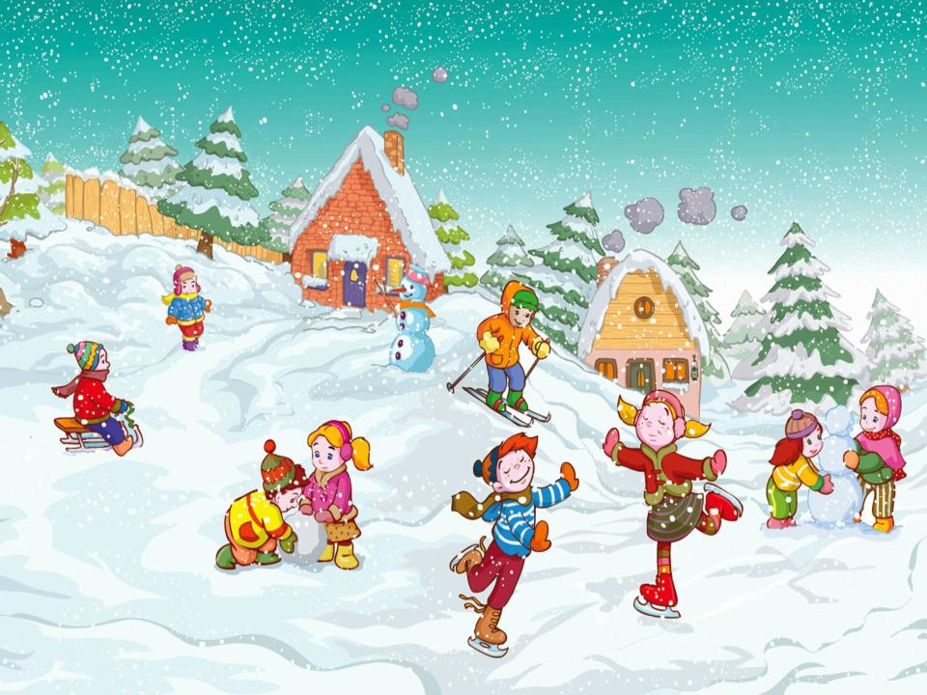
Презентация
Тема: Неделя зимних игр и забав
Подготовила:
Воспитптель
Восканян Лора Владимировна

Slide 2
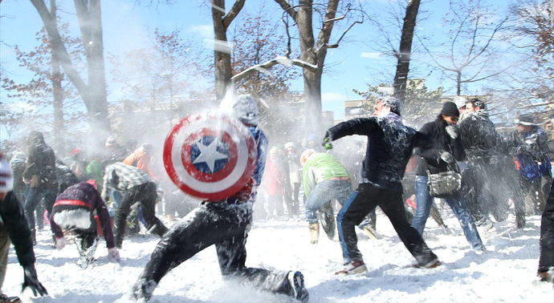
Снежки -игра в которую играют двое и более людей ,закидывают друг друга снежками.

Slide 3
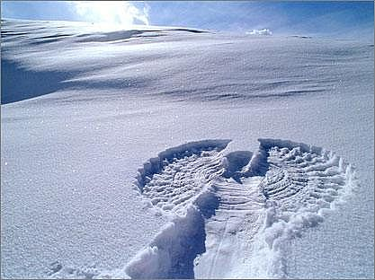
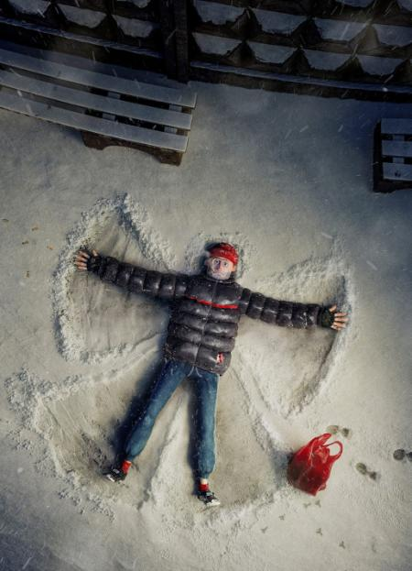
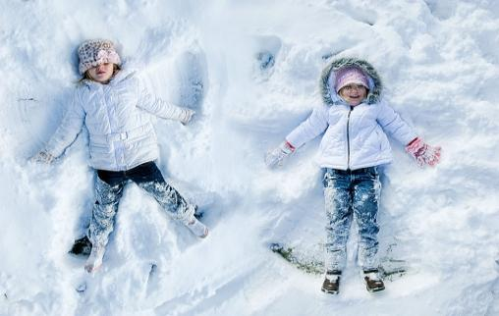
Оставьте после себя фигуру ангела на снегу.

Slide 4
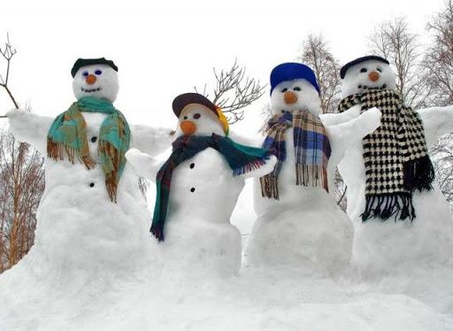
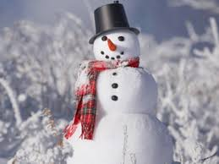
Слепите снеговика на ваш вкус, или несколько снеговиков.

Slide 5
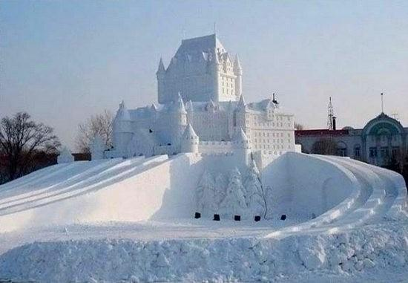
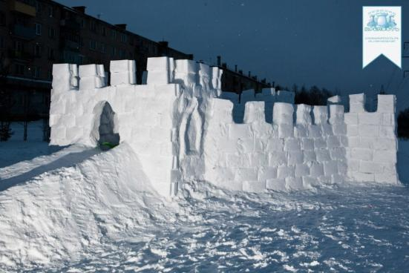
Постройте несокрушимую снежную крепость

Slide 6
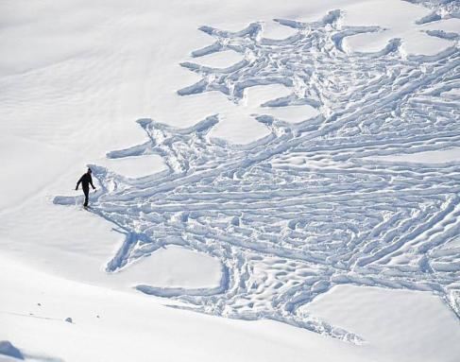
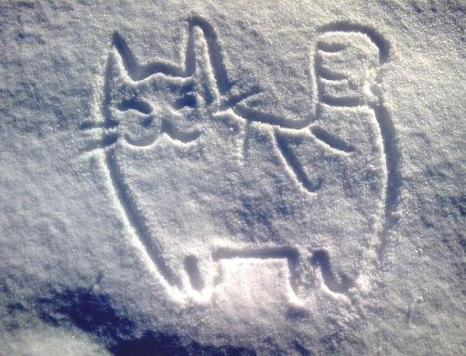
Рисуйте на снегу, станьте снежным Микеланджело

Slide 7
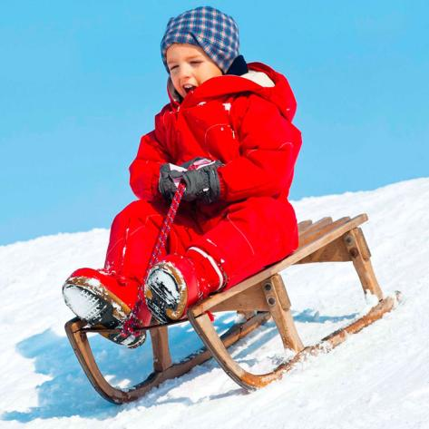
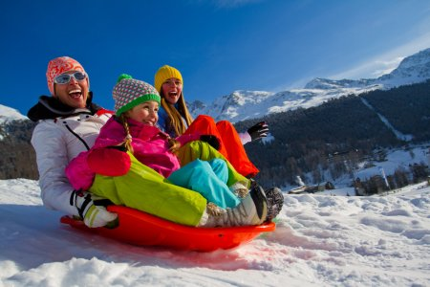
Что может быть лучше чем скатиться на санках с горки

Slide 8
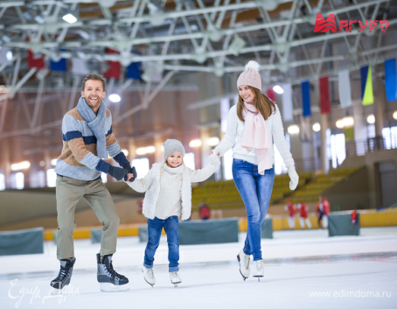
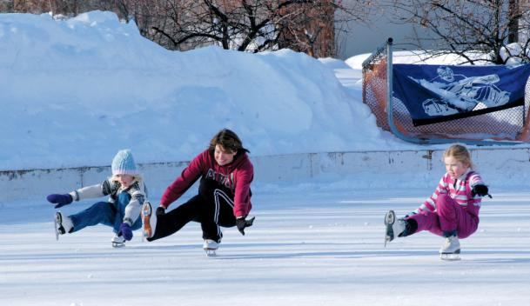
Катайтесь на коньках по замершему льду.
Но будьте осторожны, лёд сколький

Slide 9
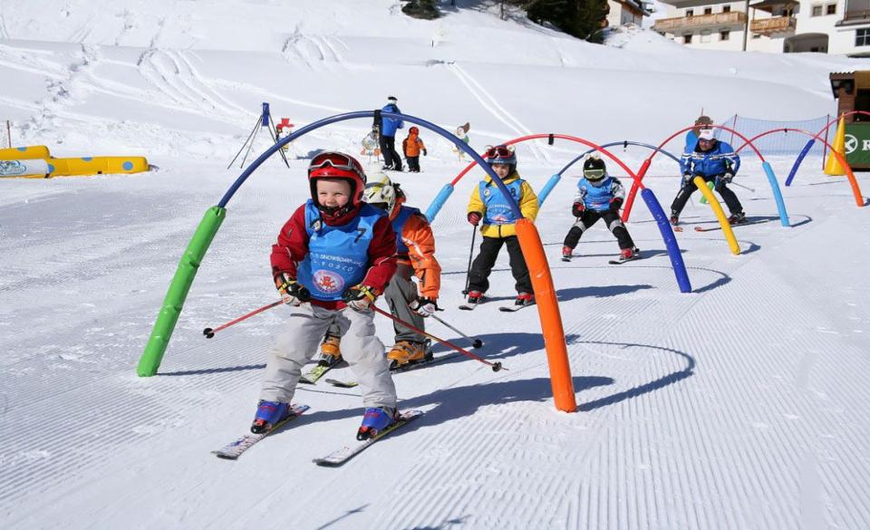
Соревнуйтесь в катаниях на лыжах или скатитесь с горки. Будьте осторожны не упадите.

Slide 10
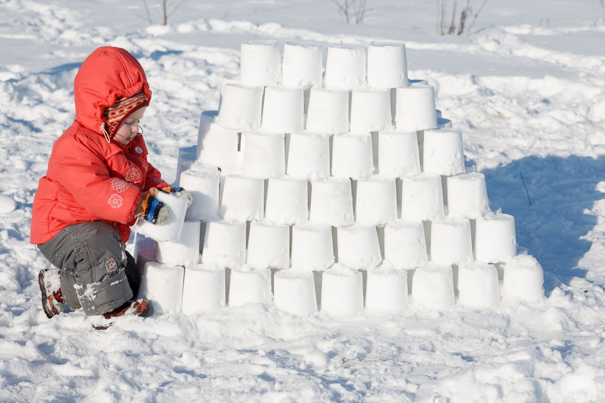
Спасибо за внимание

